Slide 1
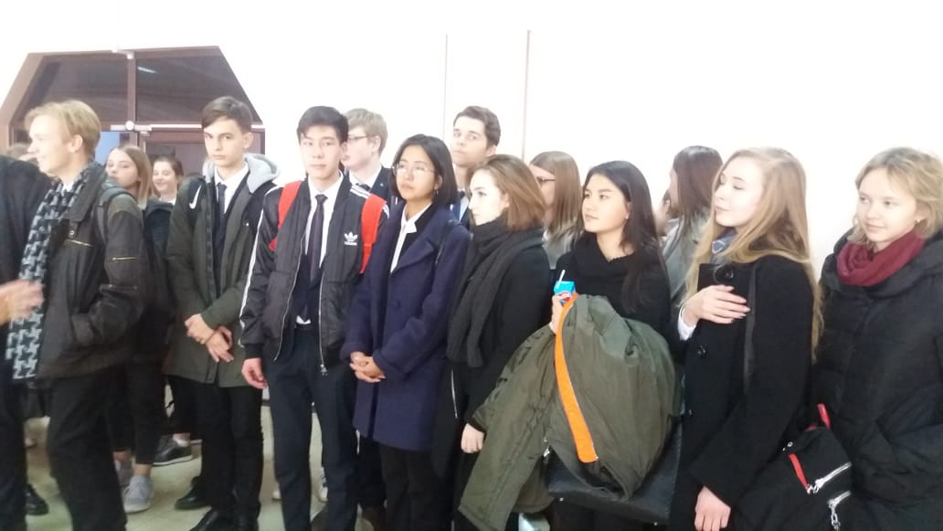
Профориентационная работа в стенах КЭУК

Slide 2
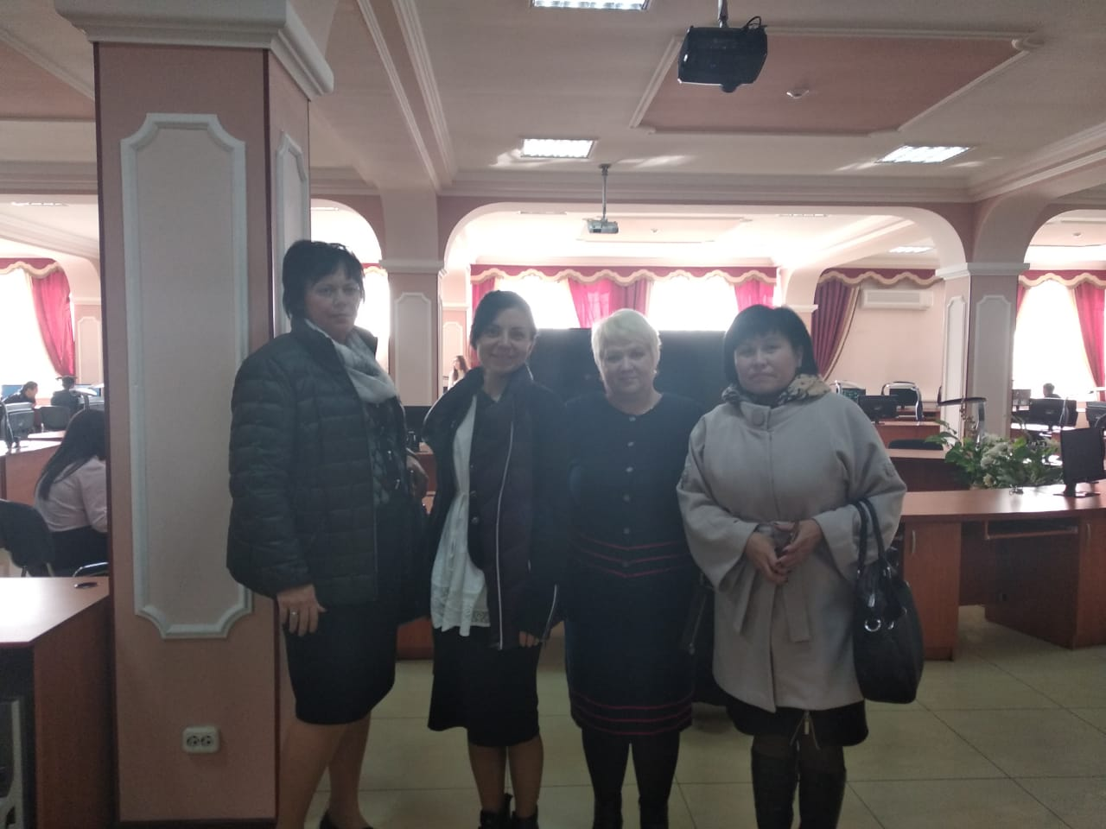
Профориентационная работа в стенах КЭУК

Slide 3
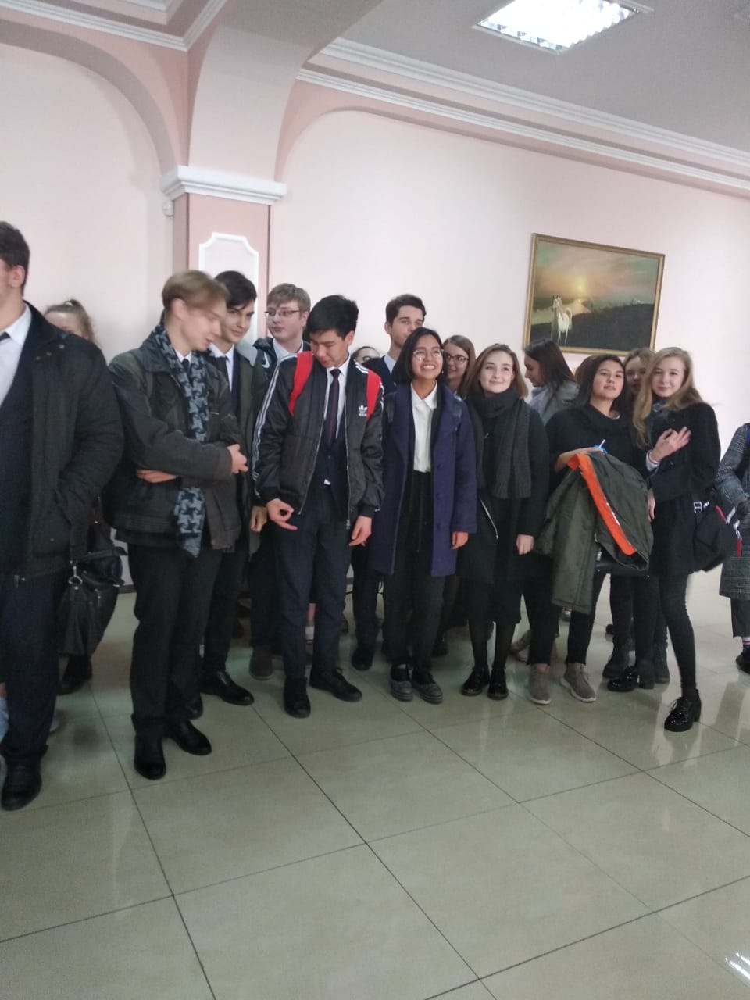
Профориентационная работа в стенах КЭУК

Slide 4
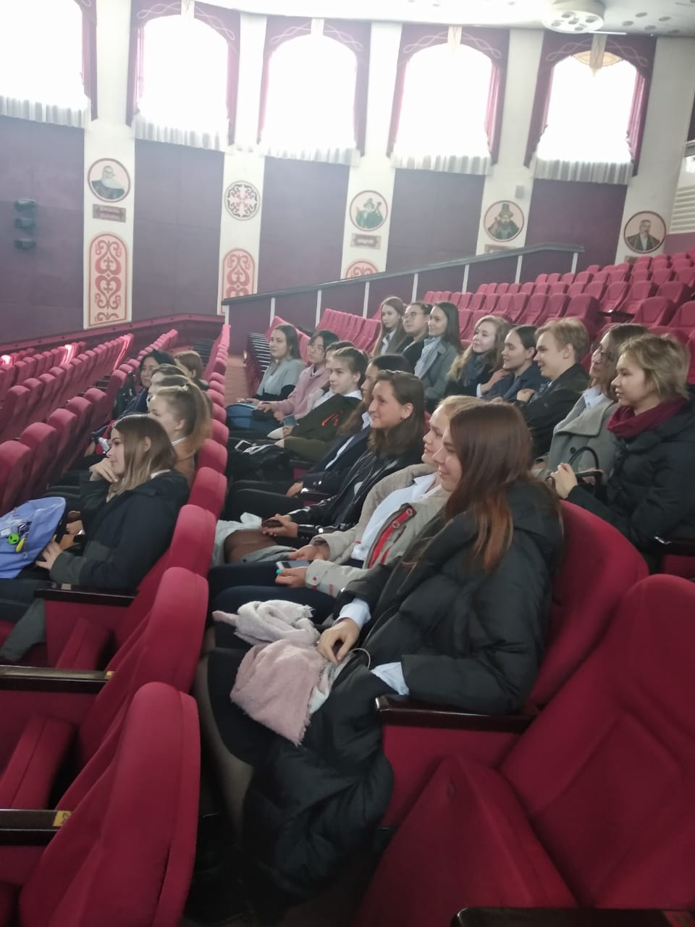
Профориентационная работа в стенах КЭУК

